Slide 1

НАЦІОНАЛЬНИЙ ТЕХНІЧНИЙ УНІВЕРСИТЕТ УКРАЇНИ
«КИЇВСЬКИЙ ПОЛІТЕХНІЧНИЙ ІНСТИТУТ
імені ІГОРЯ СІКОРСЬКОГО»
ПРИЛАДОБУДІВНИЙ ФАКУЛЬТЕТ
Кафедра комп’ютерно-інтегрованих оптичних та навігаційних систем
ТЕМА БАКАЛАВРСЬКОГО ПРОЄКТУ:
“СИСТЕМА ВІЗУАЛІЗАЦІЇ КУТІВ ПОВОРОТУ ОБ'ЄКТА”
Бакалавр:
Студент групи ПГ-11
Миколайчук Володимир Ігорович
Науковий керівник:
К.т.н., доцент
Цибульник С.О.

Slide 2

АКТУАЛЬНІСТЬ
Актуальність проєкту зумовлена стрімким розвитком технологій, що забезпечують точне відстеження просторового положення об’єктів у реальному часі. Ці технології є критично важливими для багатьох галузей — зокрема, віртуальної та доповненої реальності, робототехніки, автономного транспорту, медицини та цифрових двійників.
PAGE / 02

Slide 3

МЕТА ТА ЗАВДАННЯ РОБОТИ
Мета роботи:
Завдання:
Оскільки розвиток і впровадження цифрових двійників є важливим кроком на шляху до підвищення ефективності керування, діагностики, безпеки та взаємодії в різних сферах науки та техніки, метою даної роботи було створення системи відображення кутового положення об'єкта, як однієї з основних частин динаміки руху цифрового двійника.
1.Огляд стану проблеми
2.Огляд та вибір елементної бази.
3.Проєктування елементів складальної одиниці
4. Апаратне та програмне налагодження системи.
5.Перевірка працездатності системи та аналіз результатів.
PAGE / 03

Slide 4
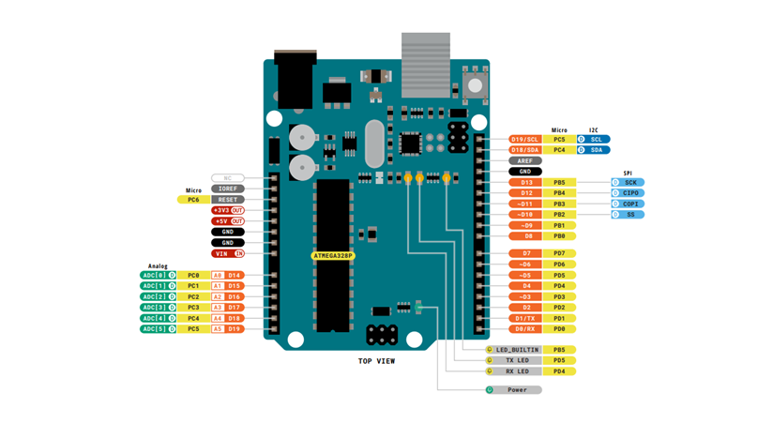
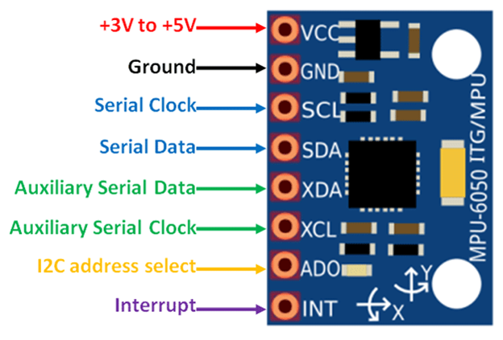
ВИБІР ЕЛЕМЕНТОЇ БАЗИ
Arduino Uno
MPU6050
PAGE / 04

Slide 5
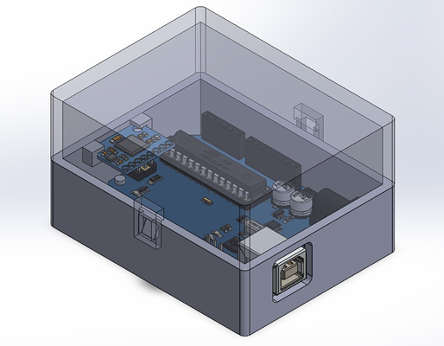
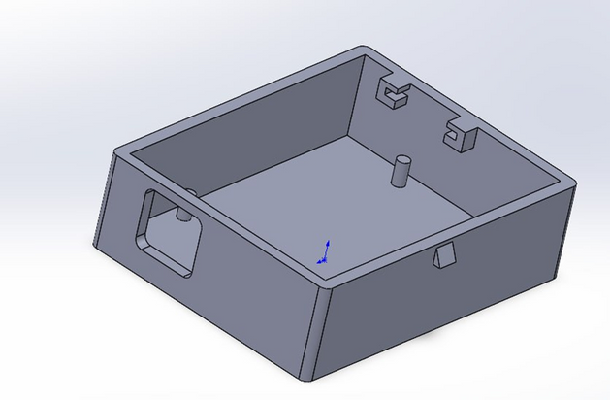
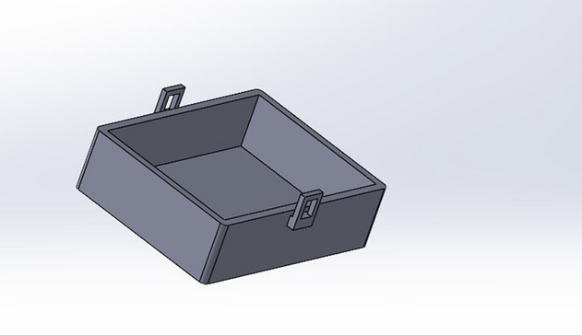
ПРОЕКТУВАННЯ КОРПУСУ
Нижня основа
Складена модель
Верхня кришка
PAGE / 05

Slide 6
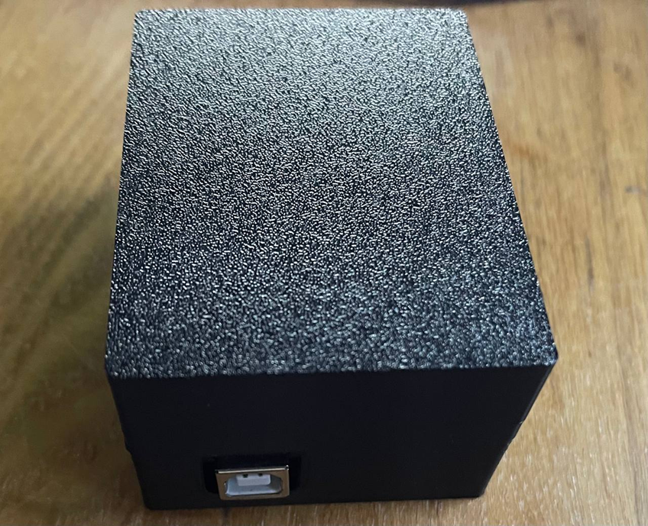
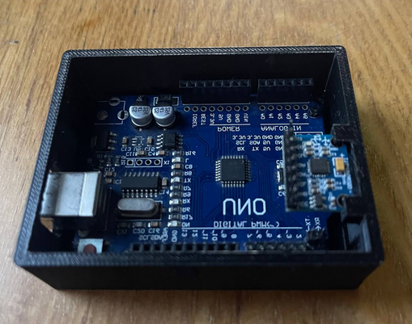
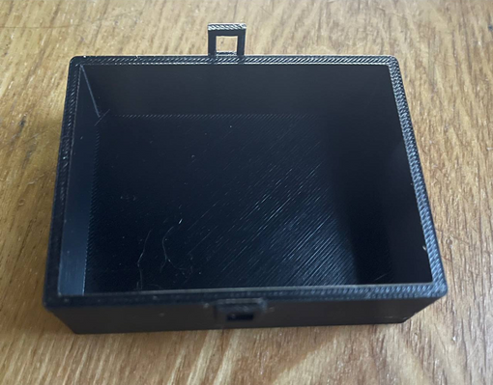
РЕАЛІЗАЦІЯ КОРПУСУ
Нижня основа
Складена модель
Верхня кришка
PAGE / 06

Slide 7
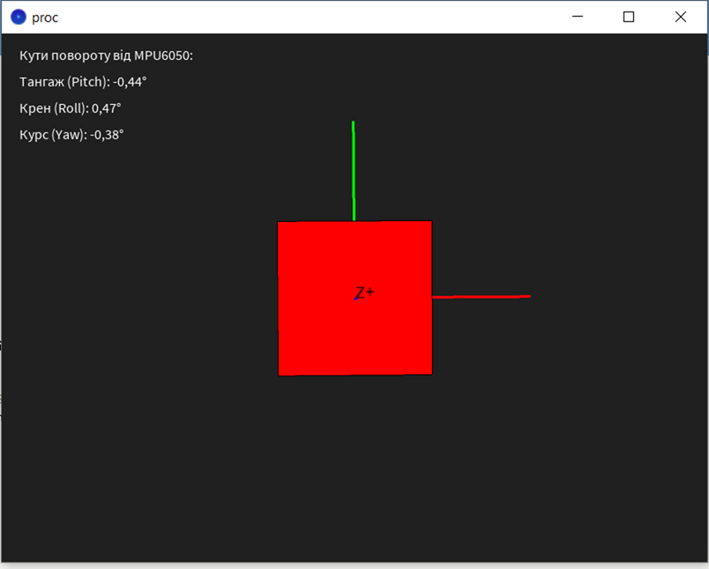
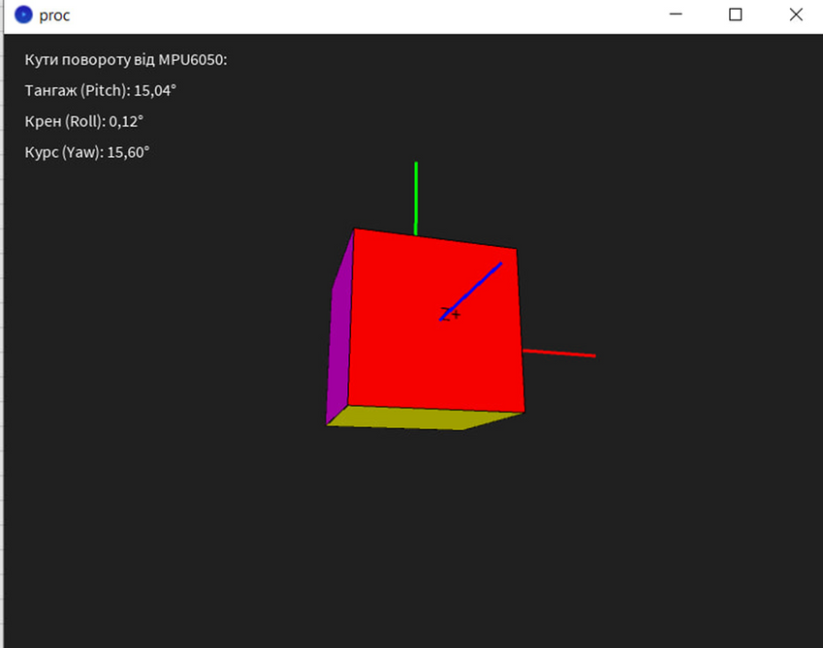
СИСТЕМА ВІЗУАЛІЗАЦІЇ ПОВОРОТІВ
Інтерфейс користувача
Інтерфейс користувача в динаміці
PAGE / 07

Slide 8
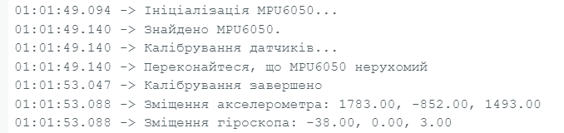
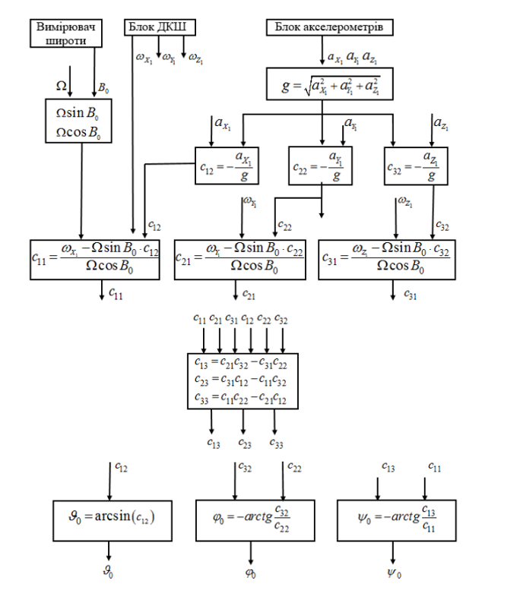
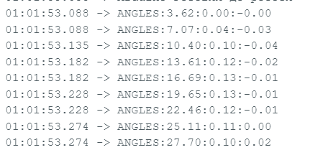
СИСТЕМА ПОШУКУ КУТІВ
Процес калібрування
Процес передавання кутів
Алгоритм пошуку кутів
PAGE / 08

Slide 9
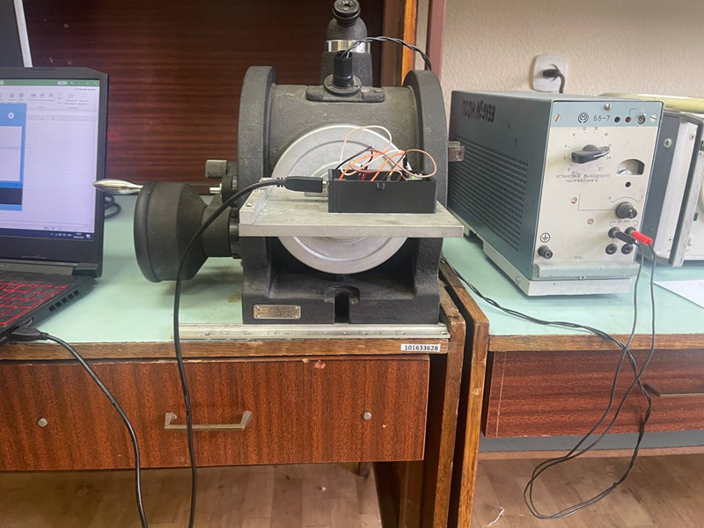
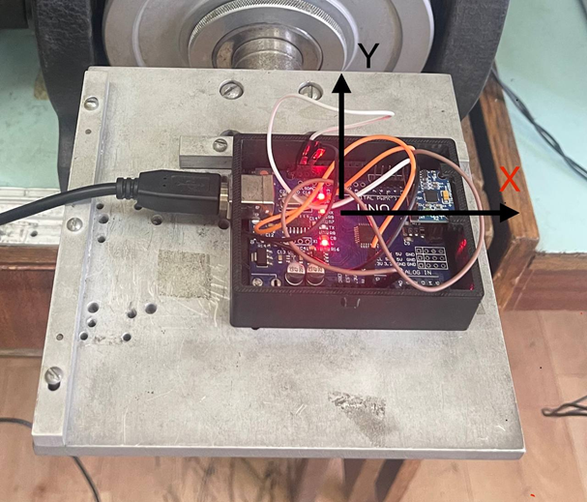
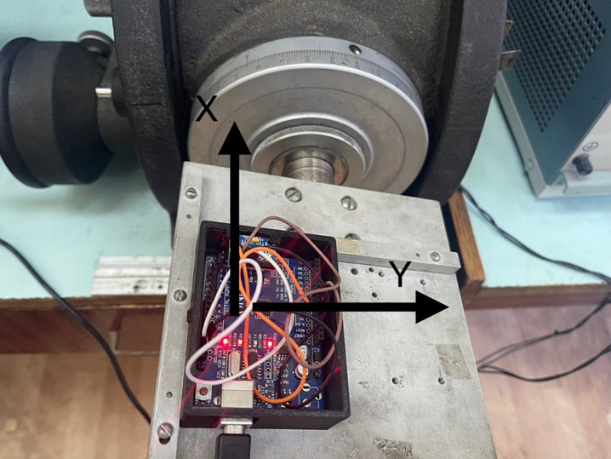
ТЕСТУВАННЯ СИСТЕМИ
ОДГ при нульовому значенні
Поворот навколо осі Y
Поворот навколо осі X
PAGE / 9

Slide 10
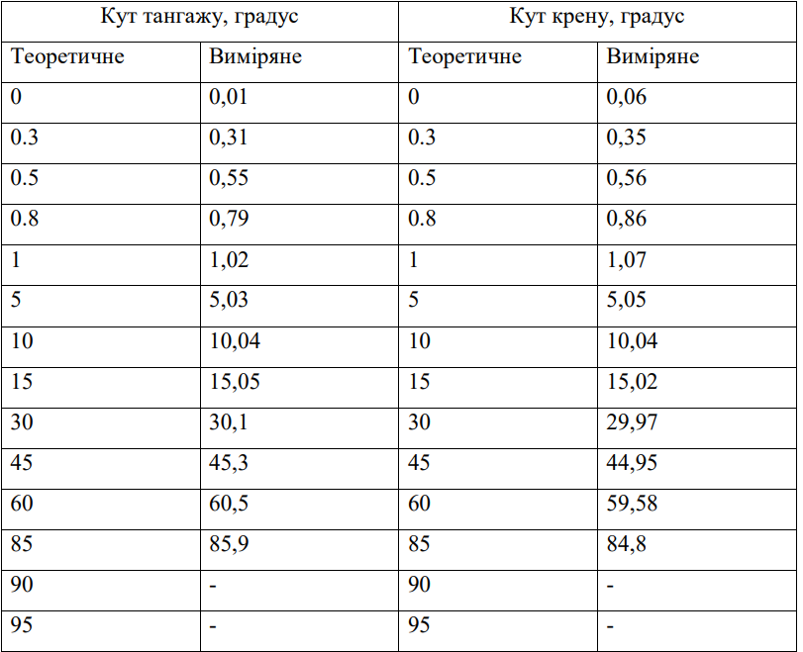
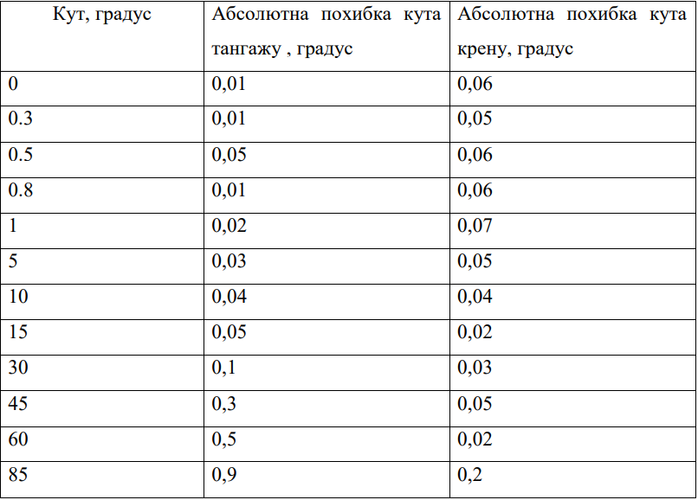
РЕЗУЛЬТАТИ ТЕСТУВАННЯ
Таблиця вимірювань
Таблиця абсолютних похибок
PAGE / 10

Slide 11
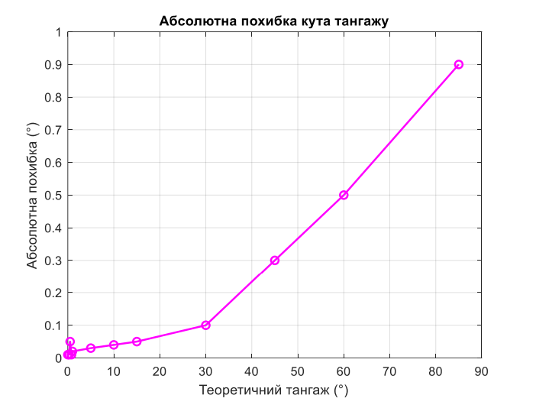
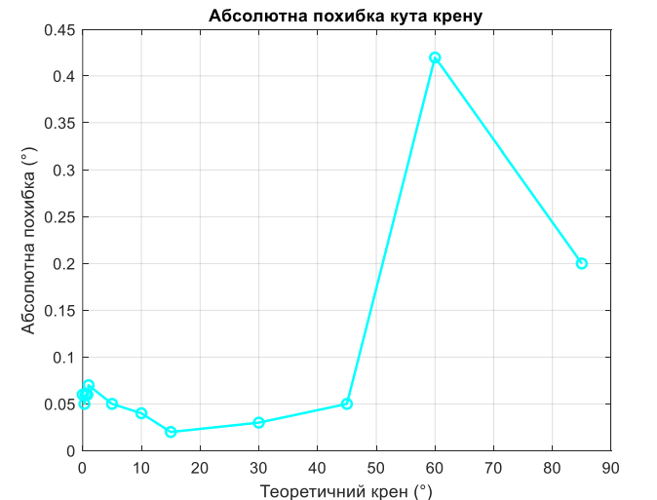
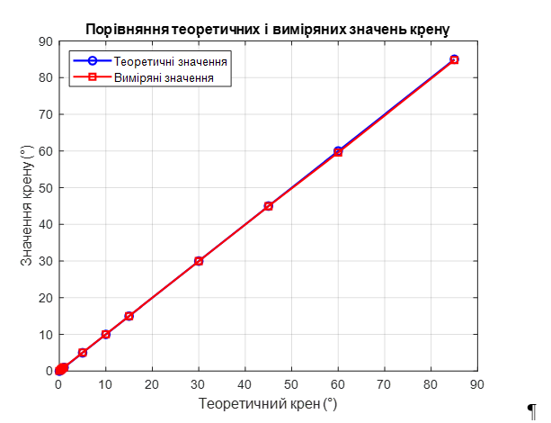
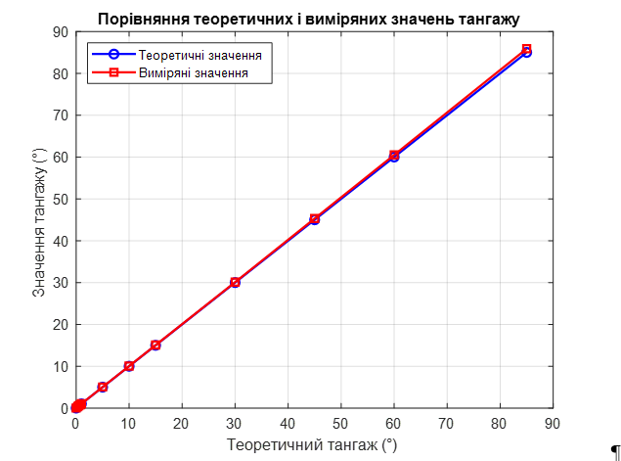
ГРАФІЧНЕ ВІДОБРАЖЕННЯ ТЕСТУВАННЯ
PAGE / 11

Slide 12
ВИСНОВКИ
У процесі виконання дипломного проекту на тему «Система візуалізації кутів повороту об'єкта» було виконано повний цикл розробки програмно-апаратного комплексу, призначеного для візуального відображення просторового положення твердого тіла на основі даних інерційних сенсорів. Поставлені завдання було реалізовано поетапно відповідно до технічного завдання, що дозволило досягти заданих метрологічних та функціональних характеристик.
PAGE / 12

